Slide 1
Modulación AM
Materia: Procesamiento de Señales I
Autor: David Pérez Ramírez
Año: 2018

Slide 2

¿En qué consiste la modulación de una señal?
Es el proceso de transformar información a una forma que sea adecuada para la transmisión

Slide 3
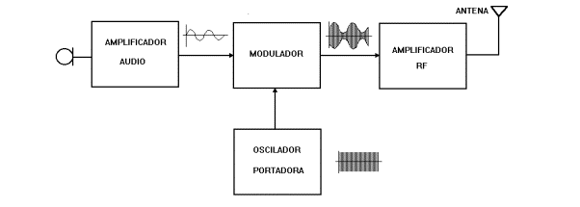
Modulación de AM
El amplificador describe la señal moduladora la cual puede tener una frecuencia o amplitud variable.
Oscilador de portadora, la frecuencia y amplitud de la señal portadora son constantes.
El modulador realiza el proceso de superponer la señal moduladora sobre la portadora, cambiando así su amplitud generando una señal modulada

Slide 4
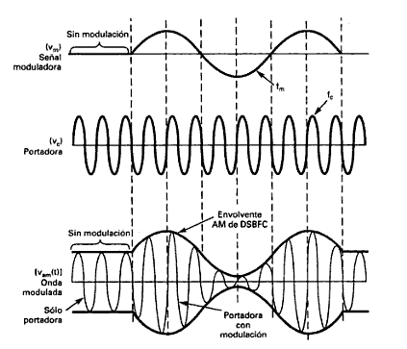
Modulación de AM
Señal moduladora
Señal Portadora
Señal modulada

Slide 5
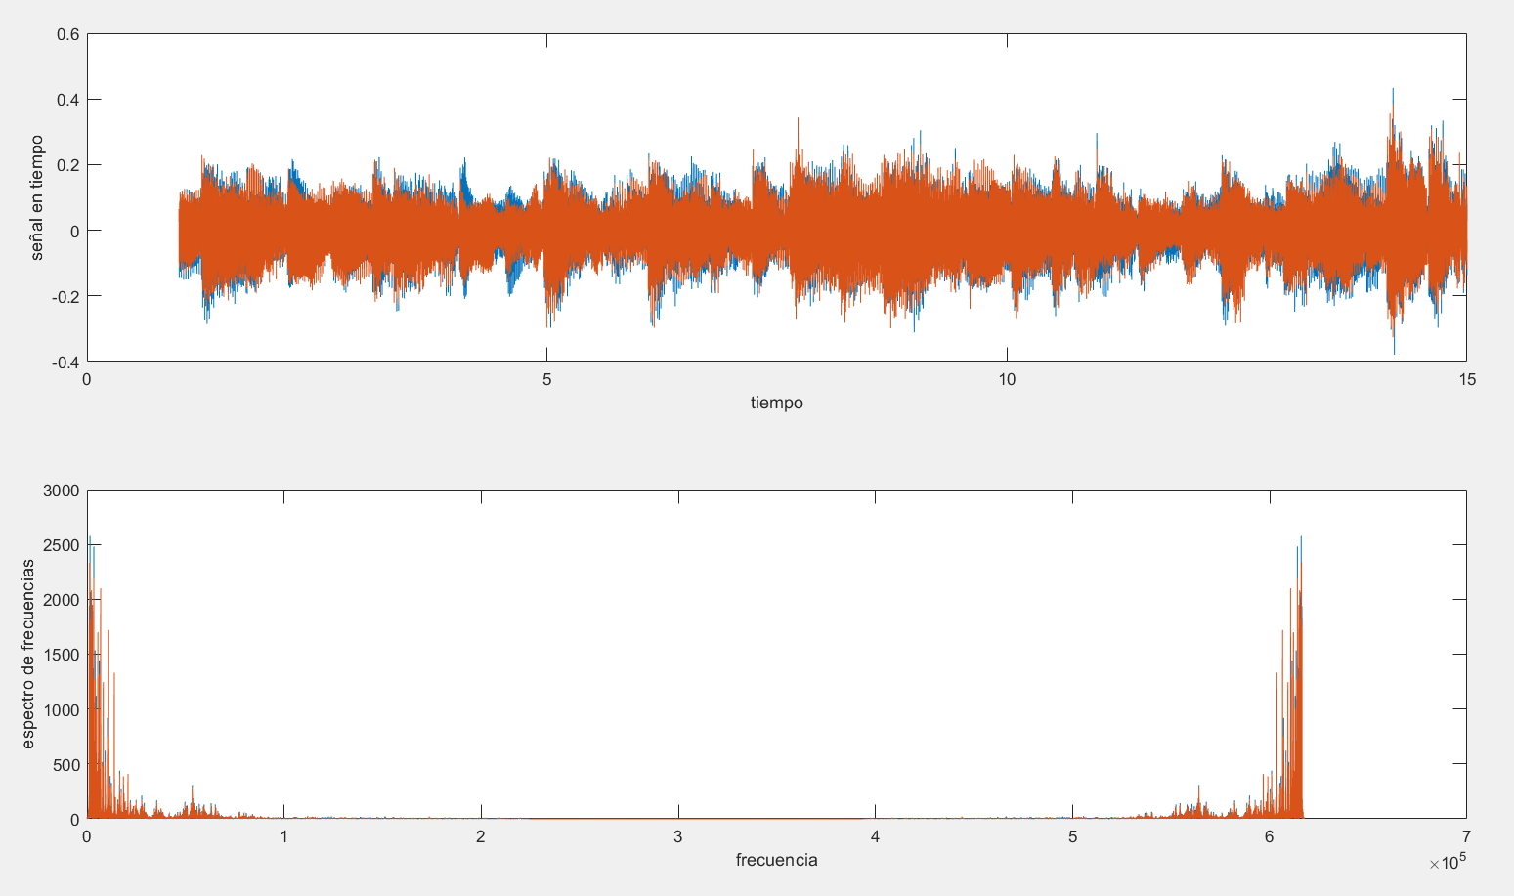
Transmisión AM
Señal audio wav
Fragmento de 15 seg.
Muestreada 44100hz

Slide 6
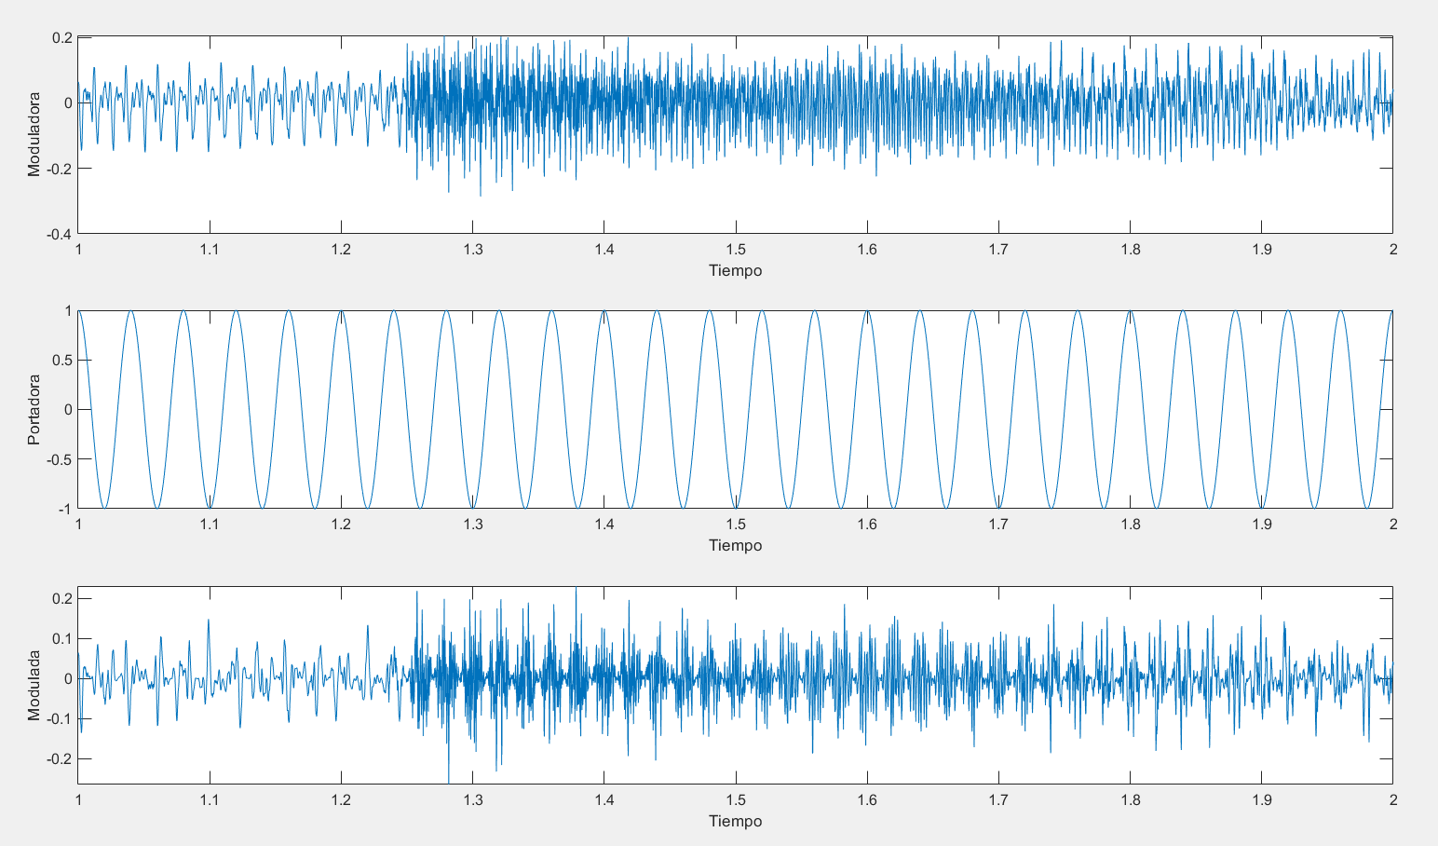
Modulación de la señal de audio
Portadora con frecuencia de 25hz.
Se toma los primeros 2 seg de la señal para observar con mejor detalle

Slide 7
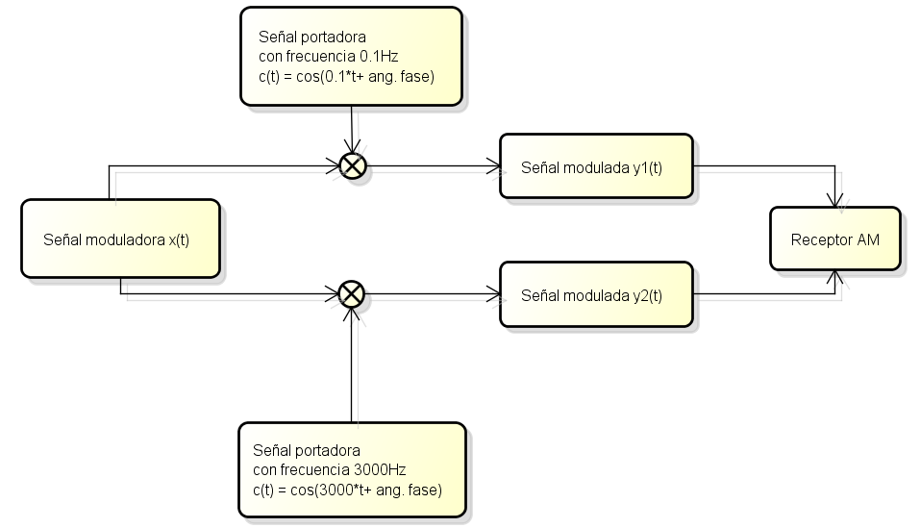
Modulación de 2 canales en sistema AM

Slide 8
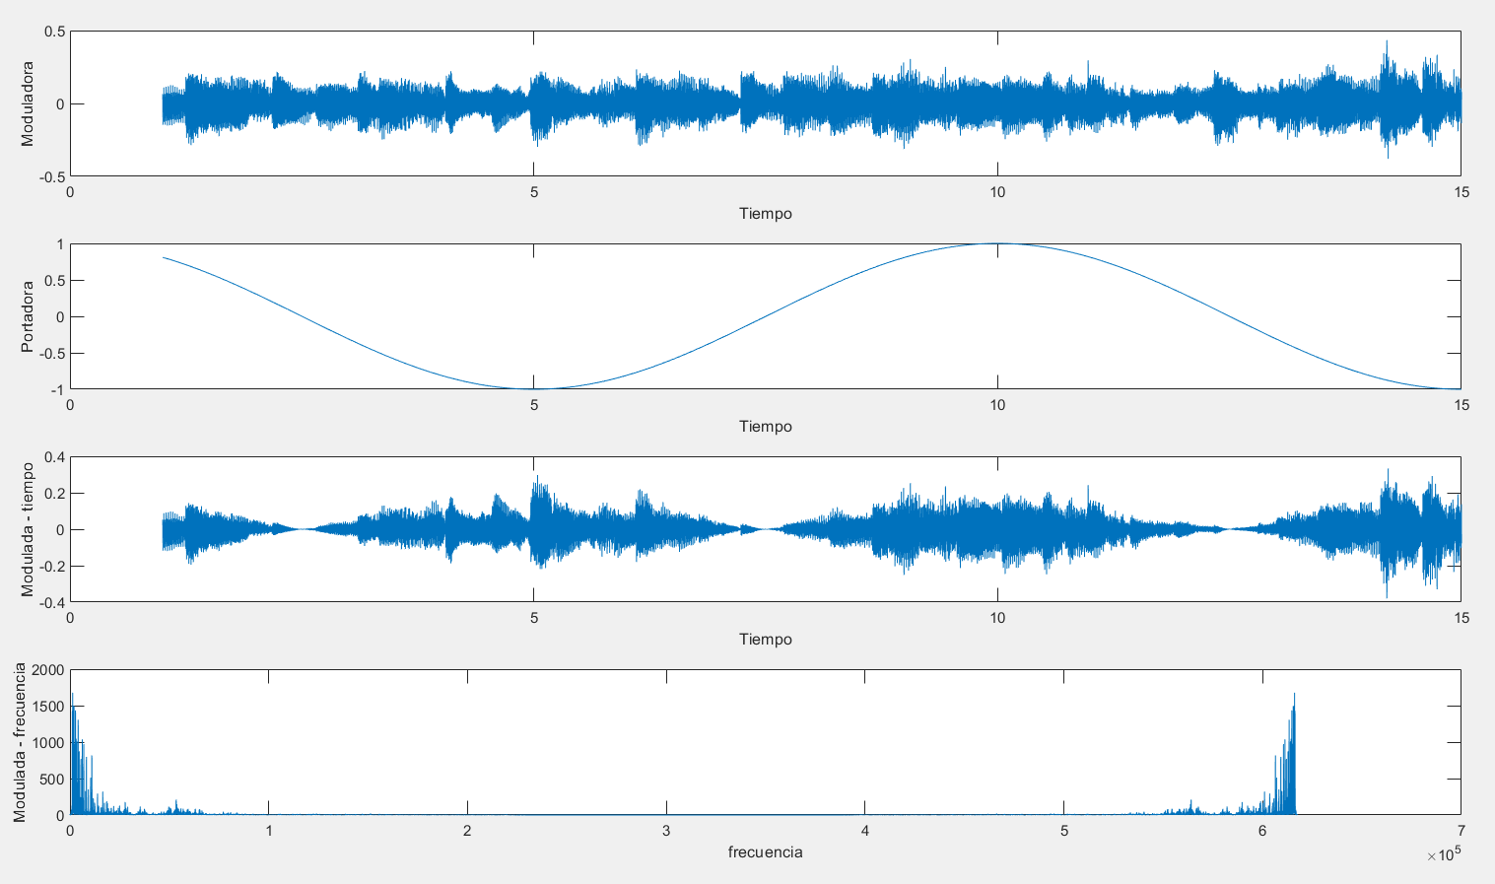
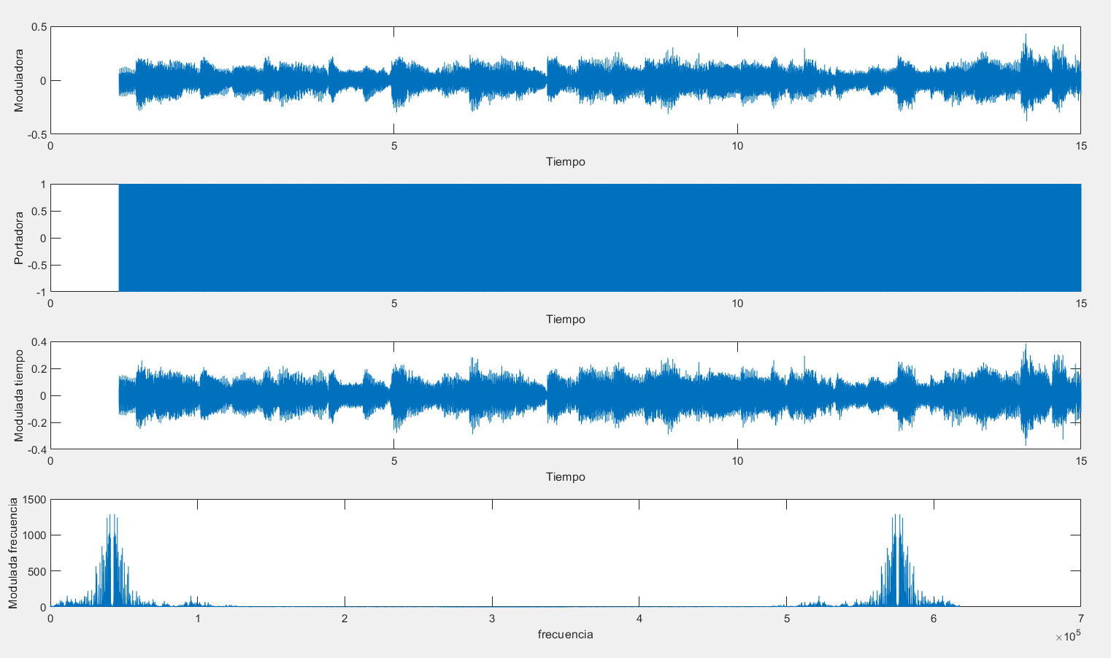
Modulación de 2 canales en sistema AM
Portadora de 0.1 hz
Portadora de 3000 hz

Slide 9
Receptor AM
Detección de señal
Filtrado de Señal
Amplificación de señal

Slide 10
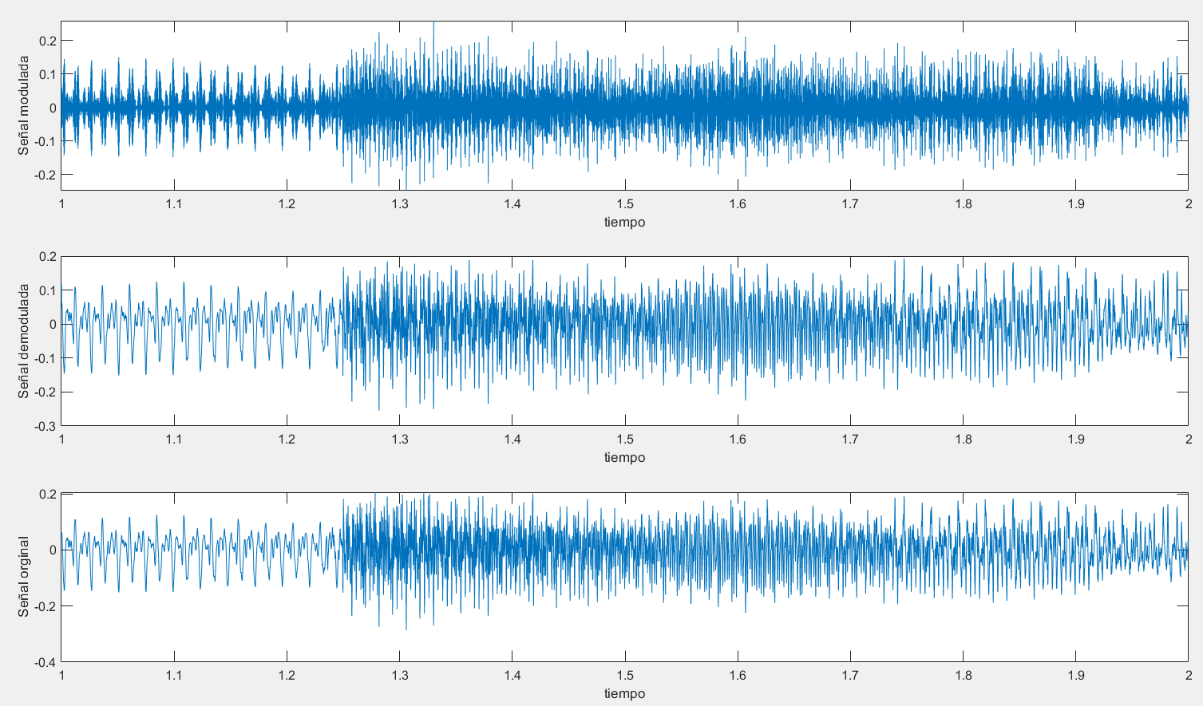
Demodulación de señal
Fragmento de 2 segundos para una mejor observación
Frecuencia de portadora de 3000hz
Frecuencia de muestreo de 44100hz

Slide 11
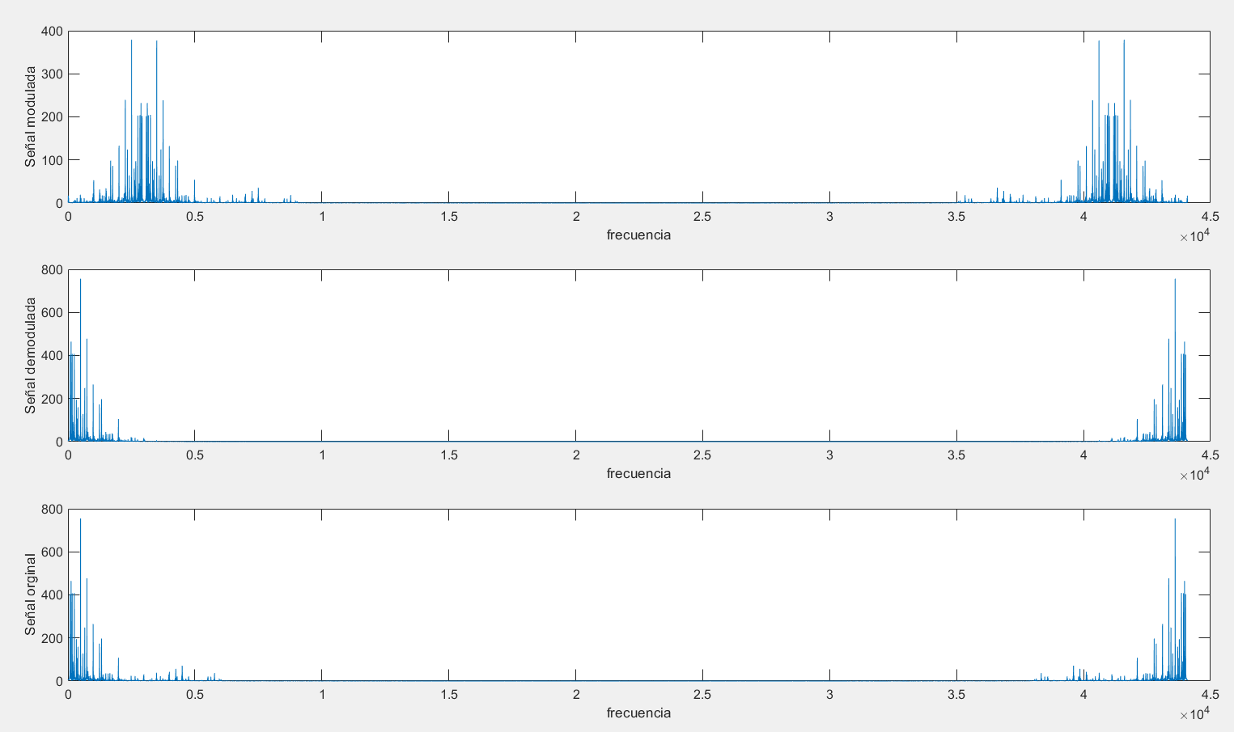
Demodulación de señal
Se observa espectro de frecuencia de señal modulada y original prácticamente iguales

Slide 12
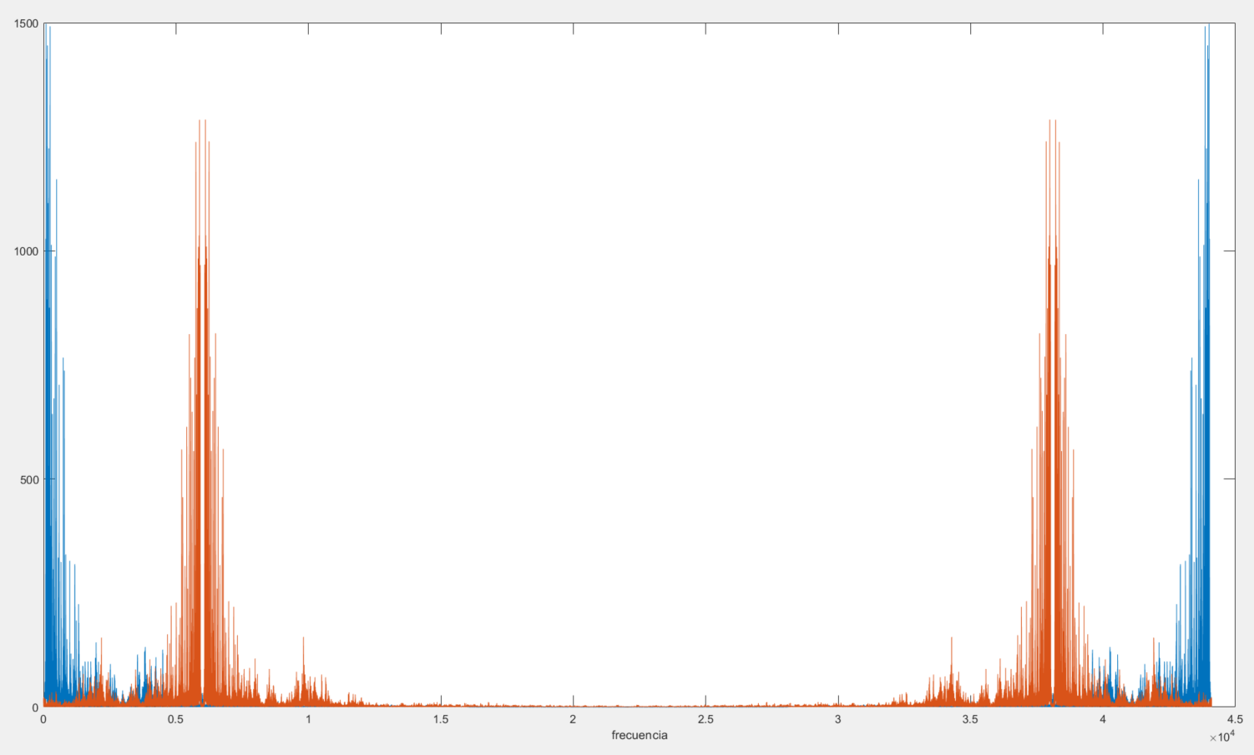
Separación entre portadoras
Espectro de frecuencias de portadoras a 0.1hz y 3000hz
Se observa interferencia en señales moduladas.
Dificultades en demodulación de la señal

Slide 13
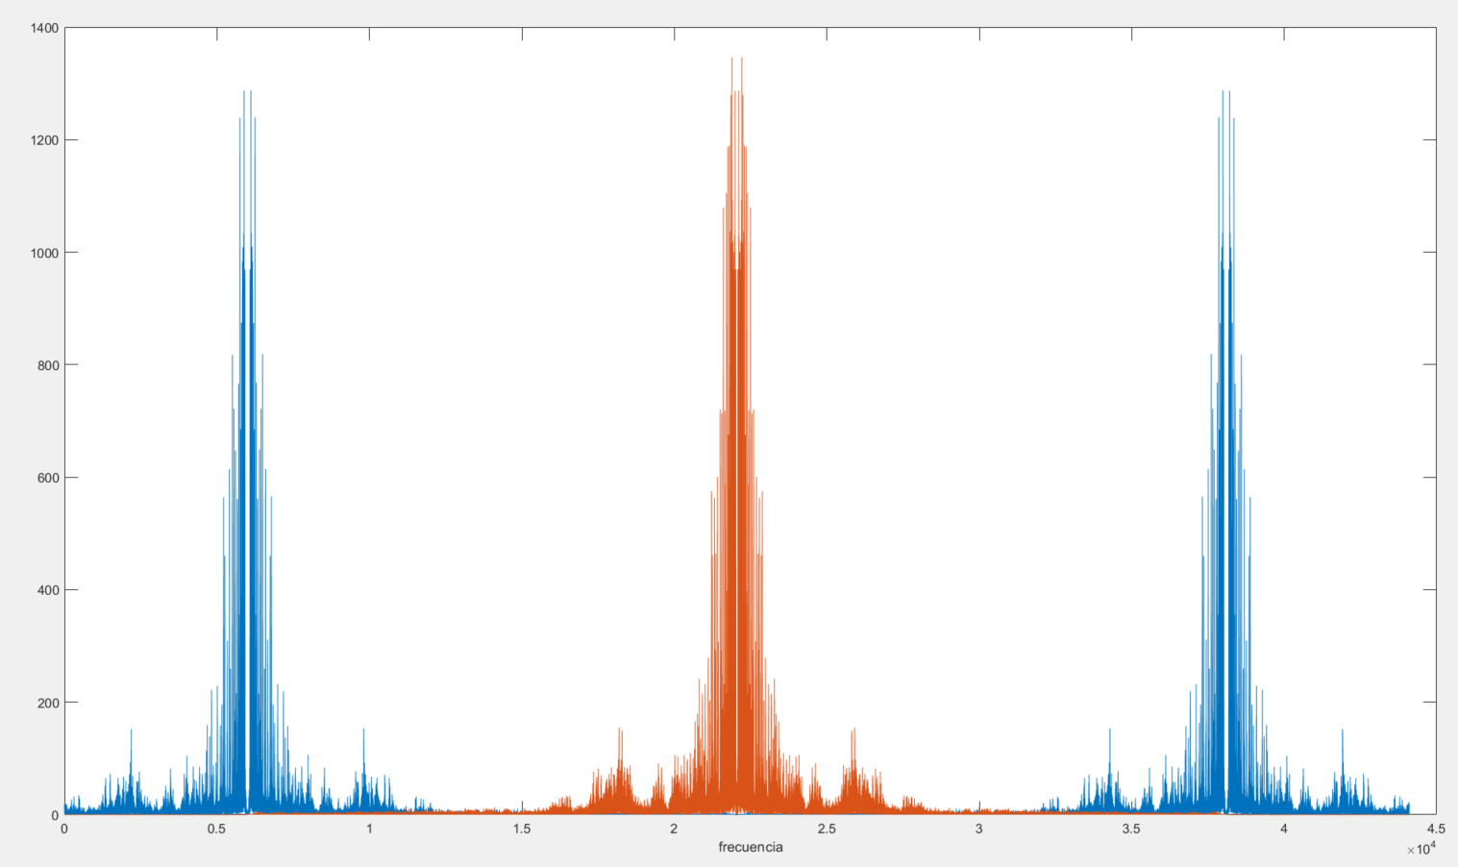
Separación entre portadoras
Espectro de frecuencias de portadoras a 6khz y 22hz
Para la modulación AM las portadoras deben estar separadas por al menos 10Khz.
Se evita interferencias entre señales moduladas
Señal demodulada más fiel a la original

Slide 14
¿Preguntas?

Slide 15
Muchas Gracias

